Slide 1

Réseaux Informatiques
CM1
Guillaume Rico
guillaume.rico@alpesmesures.fr
https://github.com/guillaume-rico/reseaux_informatiques.git

Slide 2
Qui suis-je ?
Diplômé de l’ENSIEG (maintenant ENSE3)
Parcours salarié : prestataire chez Trixell puis EDF. Employé chez Sous Les Fraises (Agriculture Urbaine)
Parcours entrepreneur : Société d’automatisation de culture, capteurs connectés pour poubelle, jouets pour enfants
Notes:
870€

Slide 3
Bibliographie
Wikipedia
Cours de Rafika THABET (Polytech 2021)

Slide 4
Organisation du cours
16h :
  4h CM
  4h TD
  8h TP
2h Examen le 13/03
Les cours seront un mélange de CM, TD et TP

Slide 5
Objectifs
Être à l’aise avec :
  Le modèle OSI
  Le matériel (Câble, routeur, Firewall)
  Adressage IP / Réseaux / Ports / ICMP / Traceroute
  Applicatifs standards : SSH/FTP/HTTP serveur/socket
Notion de :
  Cybersécurité
  WiFi
  (Empreinte environnementale)
  Autre réseaux (RS232* / 485*, LoRa, Satellitaire, 3G/4G/5G, WiFi)
  Protocole : Telnet, Modbus*, OPC, DNS, SMTP
*Vu aussi en informatique industriel

Slide 6
Plan
Cours 1 :
  Introduction
  Historique
  Échange sur le fonctionnement
  Modèle OSI
  TP Routeur
Cours 2 :
  Couches :
    Physique
    Liaison
    Réseau
    Transport
    Présentation
  TP Tournant partie 1
Cours 3 :
  Couches :
    Rappels des couches précédentes
    Applicatif
  NAT / PAT – IPV6
  Protocoles
  Wi-Fi
  Tunnels
  TP Tournant partie 2
Cours 4 :
  Cybersécurité
  TP Tournant partie 3

Slide 7
Introduction

Slide 8
Introduction – Réseaux ?
Connaissez-vous des réseaux ?

Slide 9
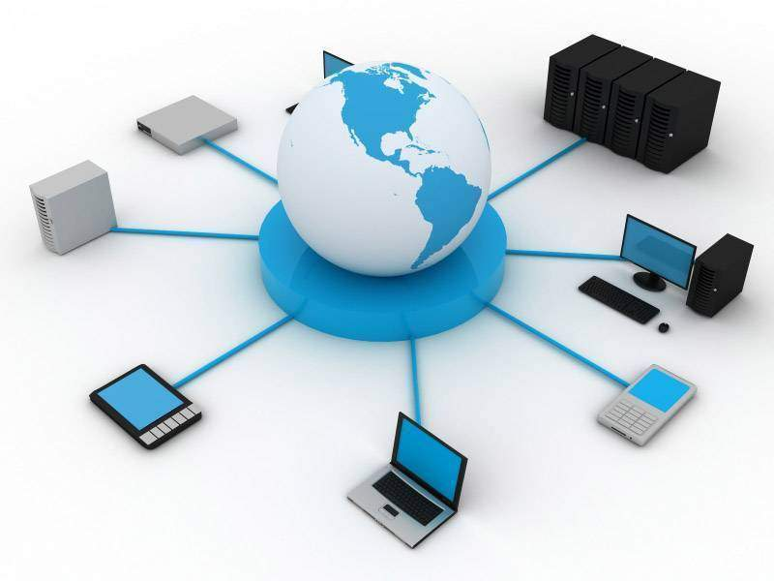
Introduction – Réseaux - Définition
Un «Réseau» est un ensemble d’objets interconnectés. Il permet de faire circuler des éléments entre chacun de ces objets selon des règles bien définies.
Un «Réseau Informatique» est un ensemble d‘équipements informatiques interconnectés via des canaux de télécommunication pour échanger de l'information.

Slide 10



Introduction – Historique
Objectif des réseaux : Transférer une information du point A au B
Sois fainéant, sois fainéant - Tu vivras longtemps (Coluche)
-> transférer de l’information avec le moindre effort
Notes:
Exemple :
EDF lecture de sismographe à la main - Automatisation

Slide 11
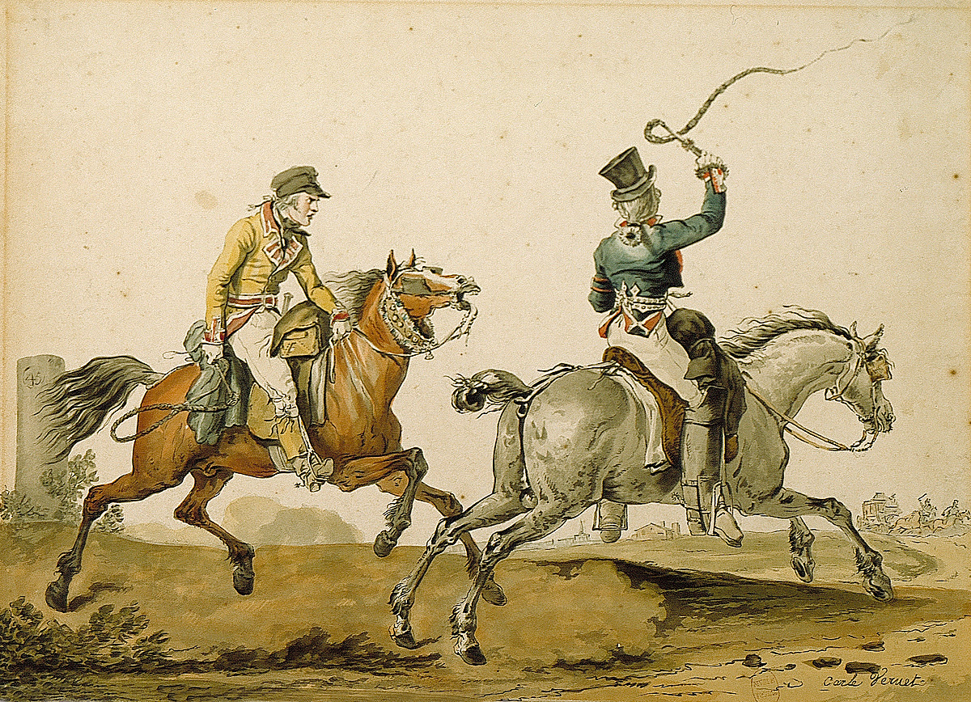
Introduction – Historique
Coursier :
Beaucoup de travail

Slide 12
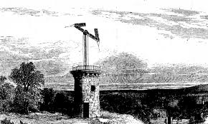
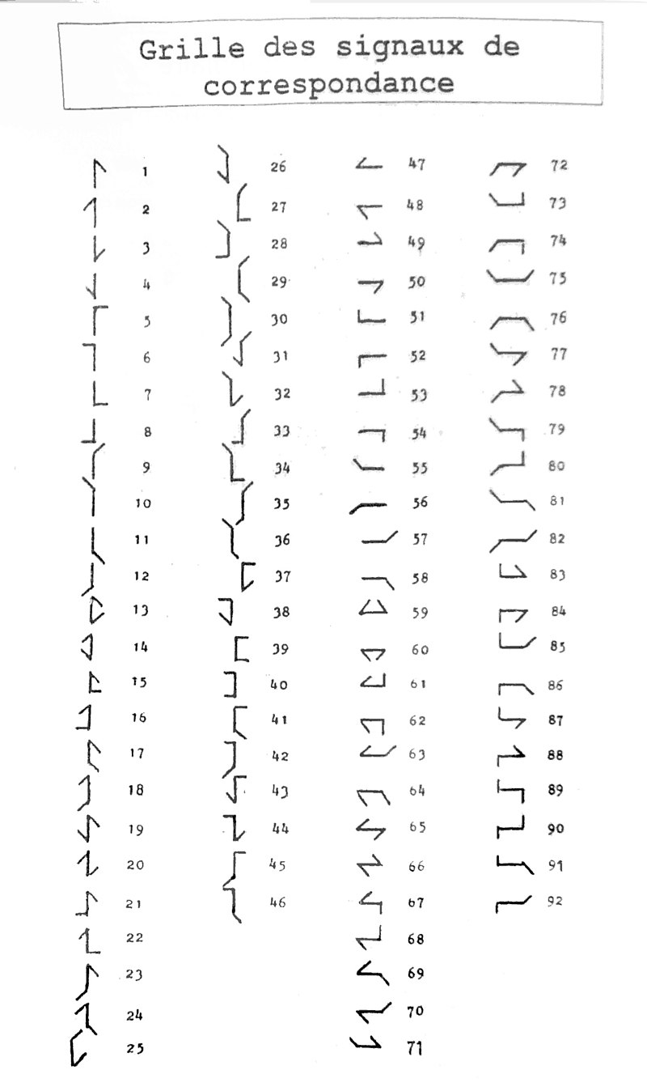
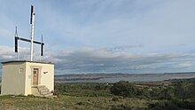
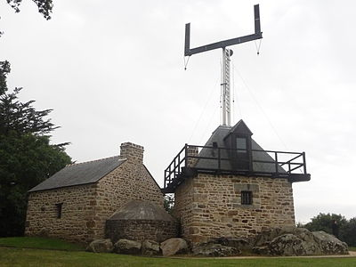
Introduction – Historique
Télégraphe Chappe (1794) :
Premiers réseaux
Notes:
Paris Lille : 9 Minutes
1844 : 534 Tours
Pour une communication privée, on repassera,,,,
Vous avez déjà vu de la transmission d’information optique sommaire à travers des pays dans un film ?

Slide 13
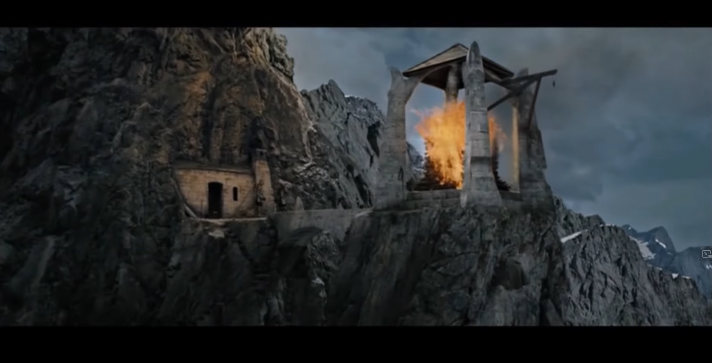
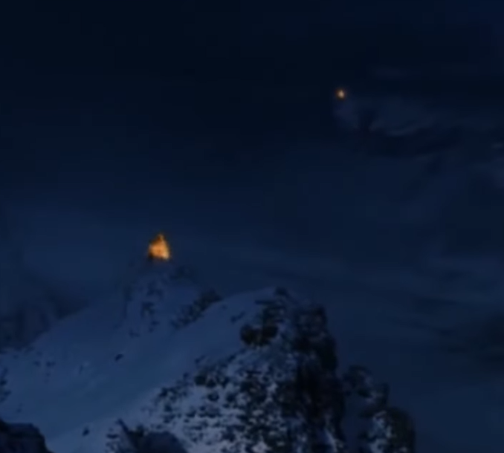
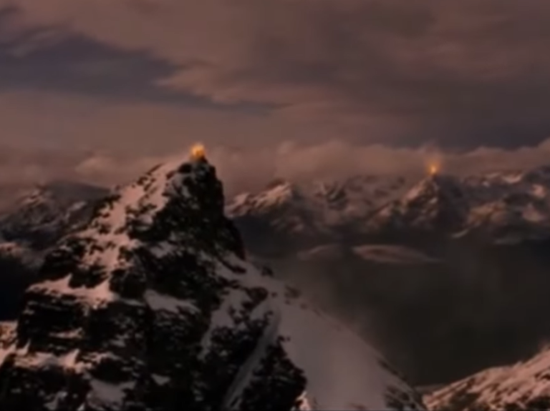
Feu d’alarme du Gondor
Gondor
Gondor
Rohan
Notes:
Feu d’alarme du Gondor

Slide 14
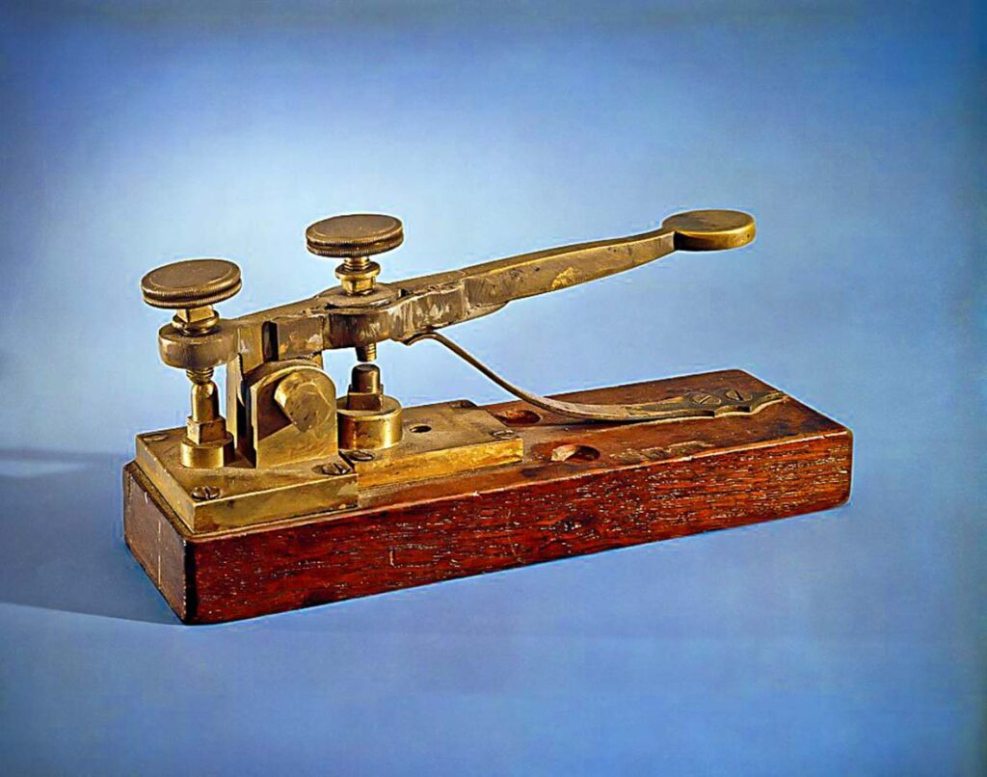
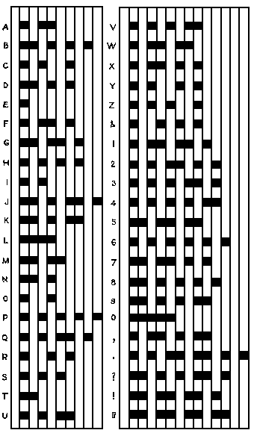
Introduction – Historique
Télégraphe électrique 1830 :
Notes:
Message envoyé : télégramme – Environ 30 mots minutes soit 2,5baud/s (en moyenne 5 caractères par mot)
1850 -> Premier câble sous marin (France Angleterre)
1856 -> Traverse l’atlantique
1876 -> Permettra l’invention du téléphone
1935 -> Telex : 45baud / second (un baud = 1 symbole)

Slide 15
Introduction – Historique
1958 : Société Bell : Modem
1971 : Premier mail
1983 : Protocole TCP/IP
1984 : 1000 ordinateurs connectés
2014 : 1 000 000 de site web
Aujourd’hui : 60% de la population mondial est connecté

Slide 16
Échange sur le fonctionnement

Slide 17
Modèle OSI
Vision rapide des couches du modèle

Slide 18
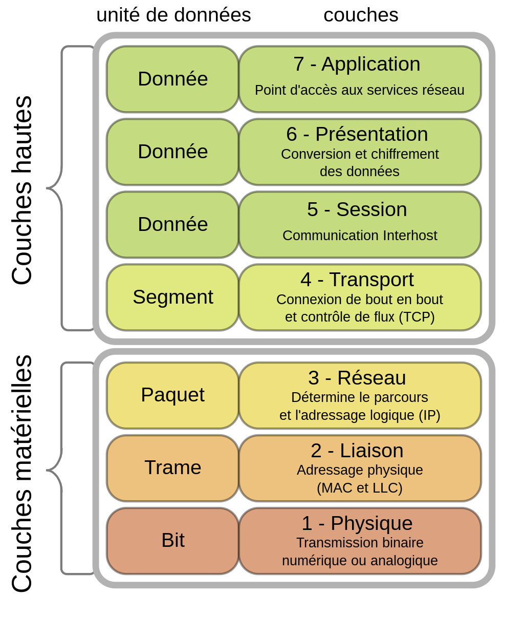
Modèle OSI
Séparation d’un réseau en « couches »
Notes:
Slides suivants, on va parcourir les différentes couches pour voir de quoi il s’agit
On entrera dans le détail dans les cours suivants

Slide 19
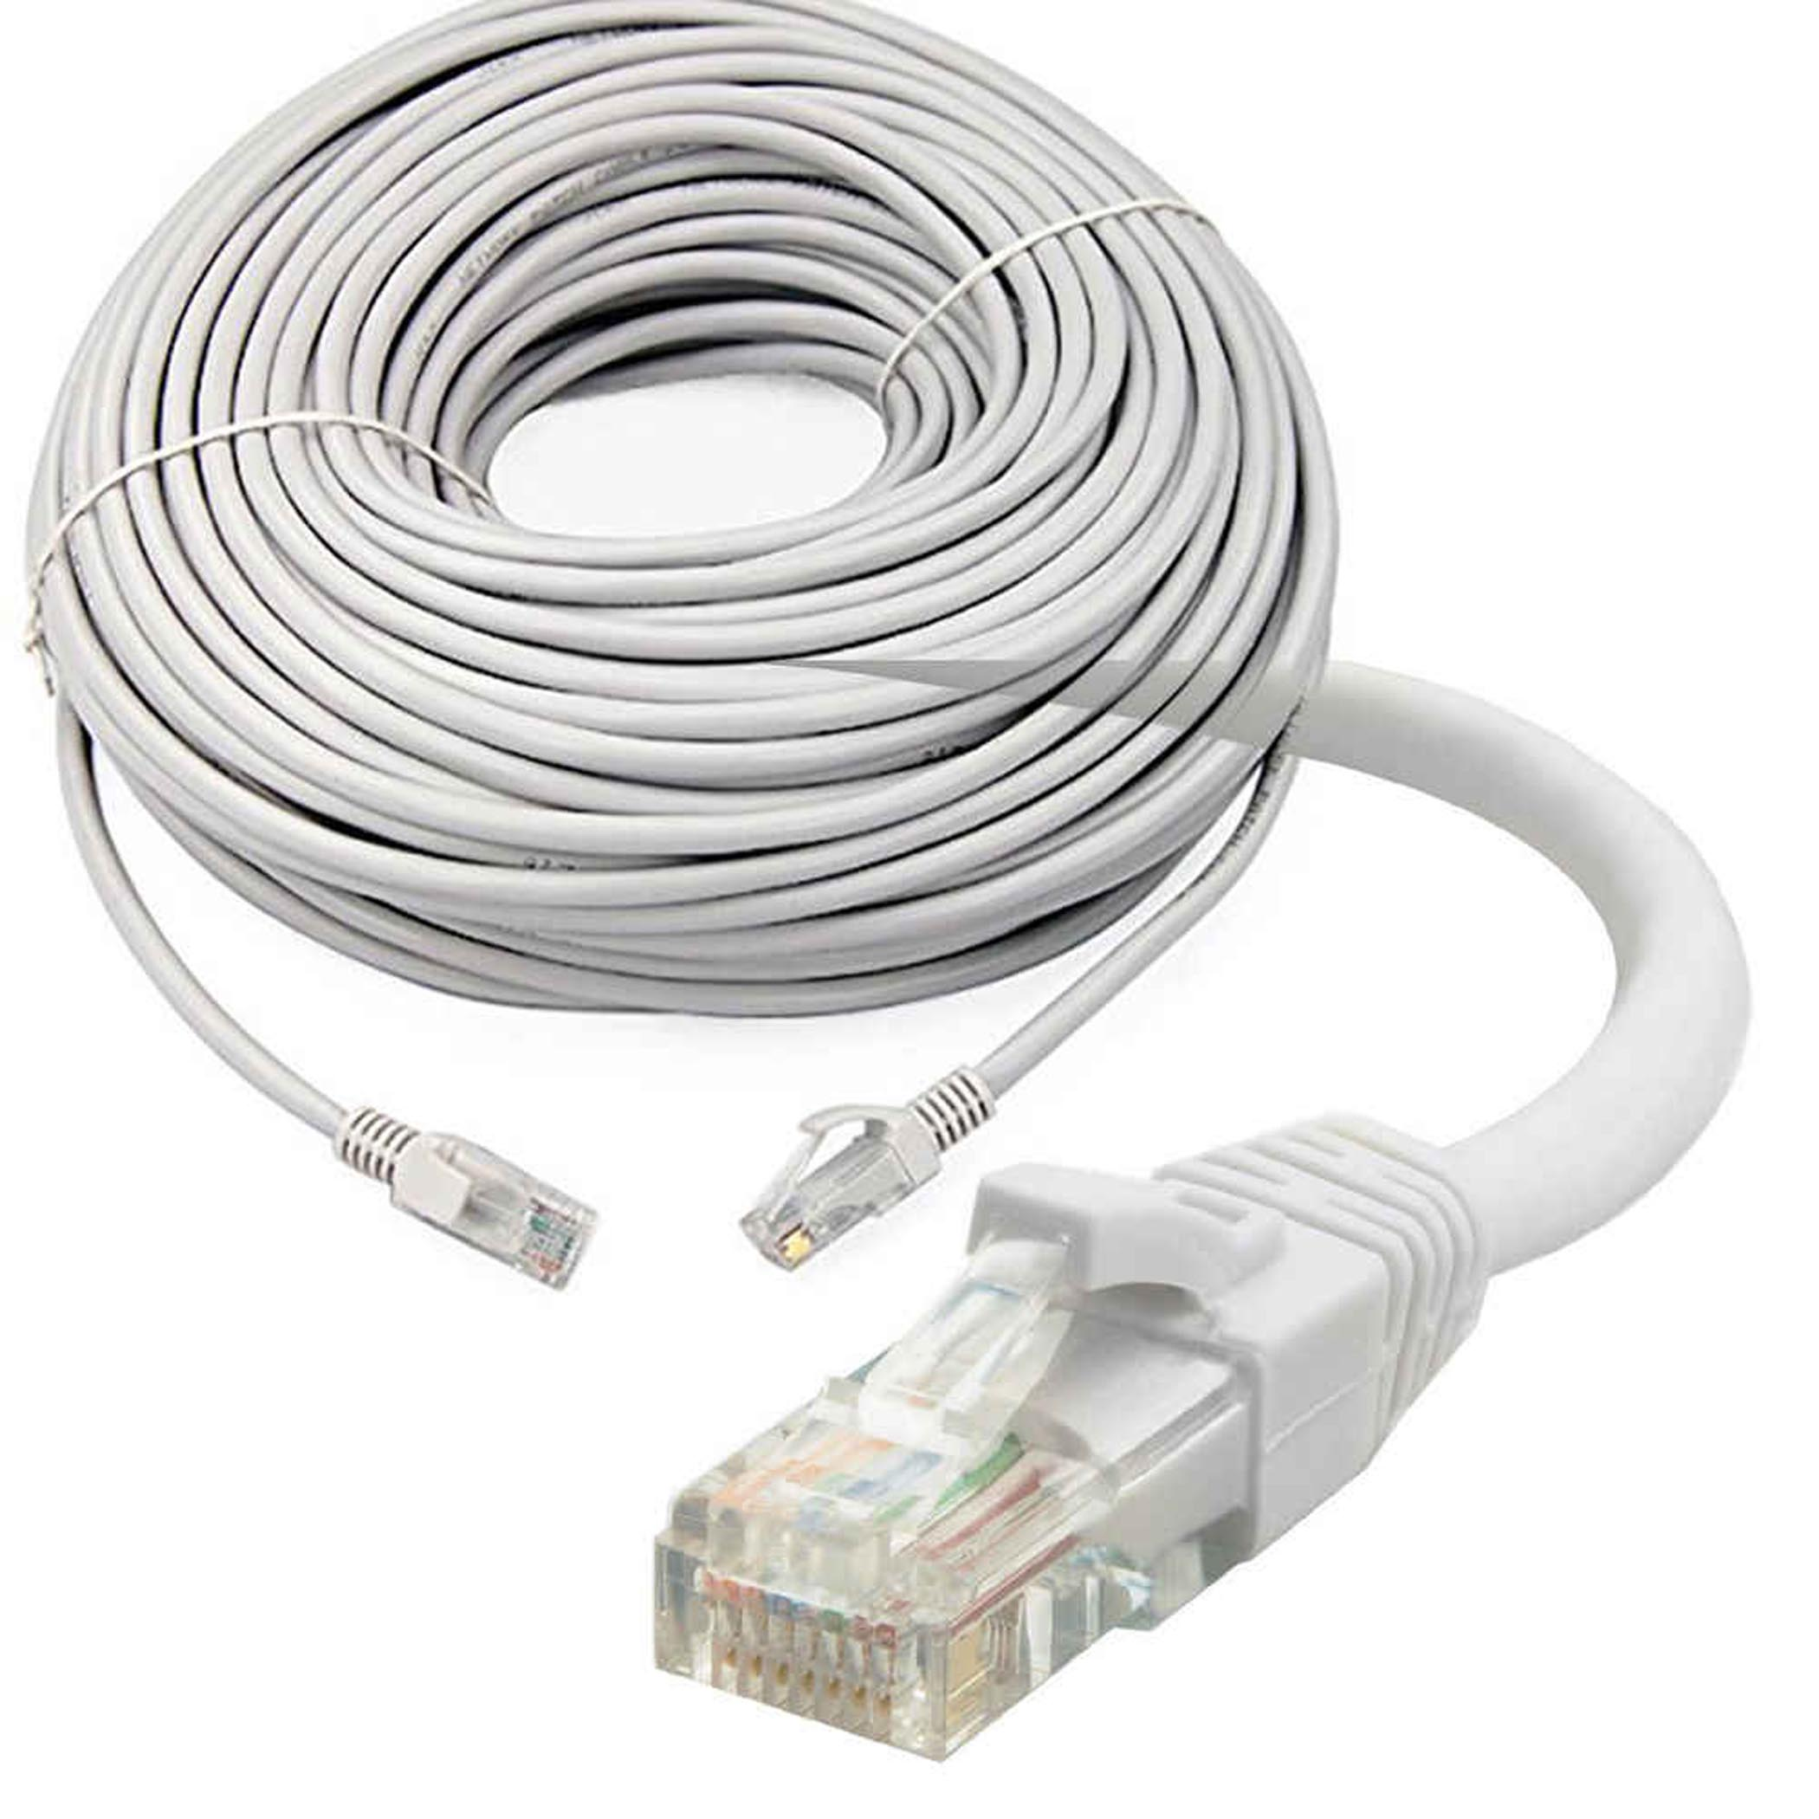
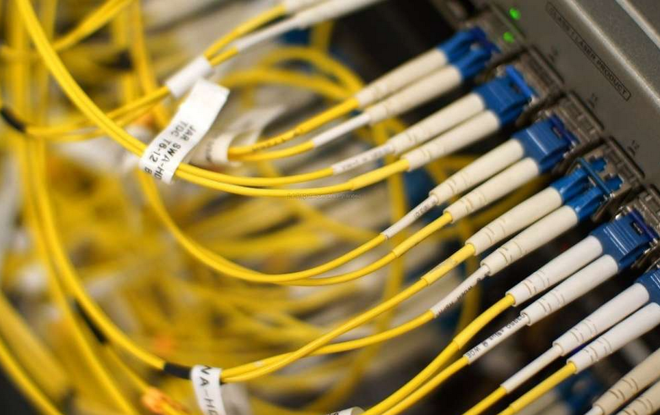
Couche physique
Support de l’information
Exemple :
Câble RJ45
Fibre optique
Radio
Coaxial …
Notes:
Signaux électriques

Slide 20
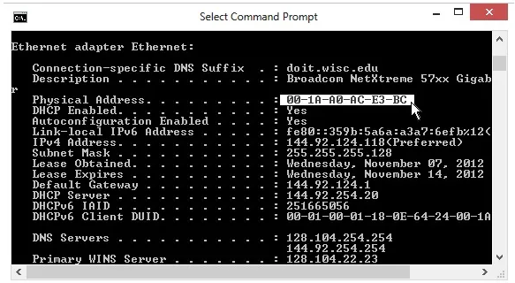
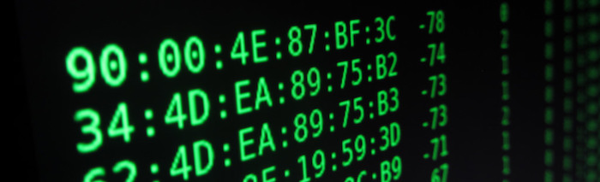
Couche Liaison
Identification physique des équipements
Une adresse par équipement et par connexion réseau
Une adresse unique par interface réseau
Notes:
Enlever le diapo , montrer les connections de mon PC
Plusieurs interface -> Plusieurs adresse mac même pour un seul ordinateur

Slide 21
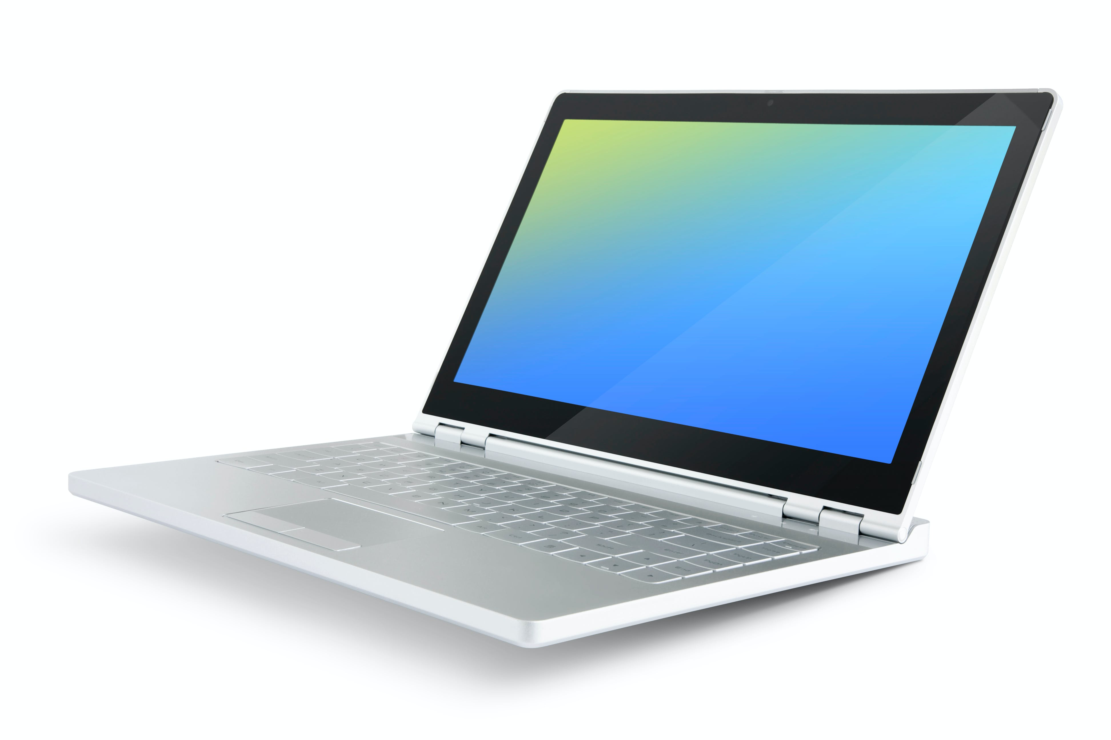
Couche Liaison
Combien d’adresse MAC ?
Trouvez les adresses MAC de vos équipements

Slide 22
Couche Liaison
Interface RJ45
Interface Wifi
Interface Bluetooth
+ Interface virtuelles …

Slide 23
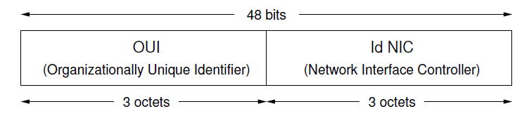
Couche – Liaison – Adresse MAC
occupent 48 bits (6 octets)
se représentent sous forme hexa, comme 00:21:9b:da:bc:91
les adresses MAC sont uniques car composées d'un identifiant de fabricant (OUI) et d'un identifiant de carte du fabricant (NIC) :
Notes:
Adresse machine :

Slide 24
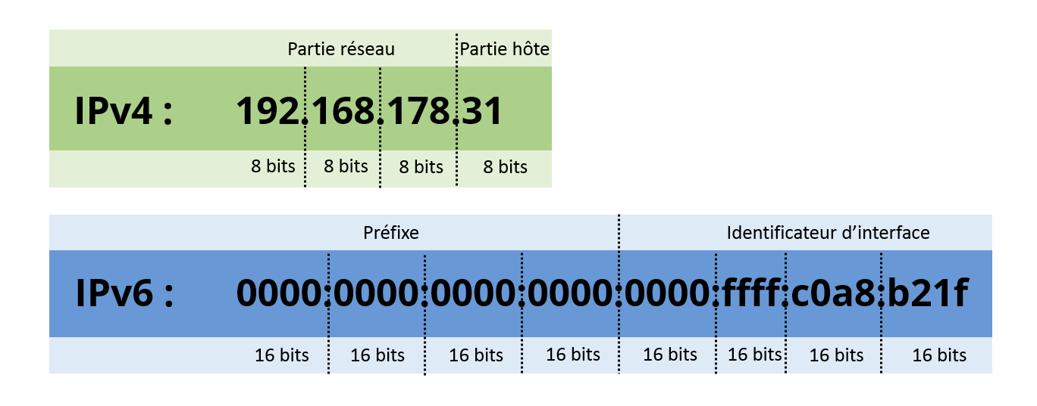
Couche Réseau
Adresse IP
Deux Formats : IPV4 (32bits) et IPV6 (128bits)
Adresse de l’équipement sur le réseau. Sur un réseau, chaque équipement à une adresse IP différente.
Si mon équipement change de réseau, l’adresse MAC reste identique mais l’adresse IP change
Notes:
Ajouter les explications de l’adresse IP
Ajouter Exemple

Slide 25
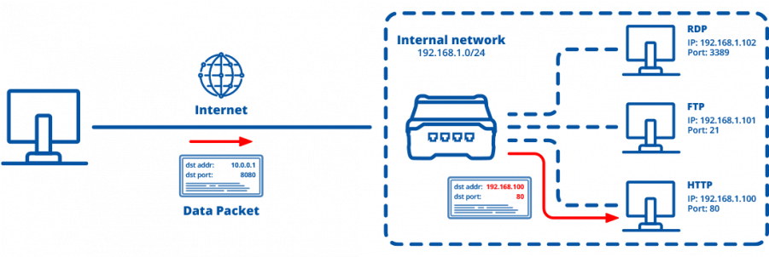
Couche Transport
Gestion des ports (NAT) et contrôle d’erreur
Notes:
Port forwarding
BitTorrent -> Ouverture de port sur la box

Slide 26
Couche Session
Fonctions :
Synchronisation des communications
gestion des « transactions »
Ce type de communication n'est pas bien pris en charge dans le monde IP

Slide 27

Couche Présentation
Transformations des octets bruts en données utilisables
Exemple :
Conversion en texte
Conversion de données
Chiffrement / déchiffrement

Slide 28
Couche Application
Des idées ?

Slide 29
Couche Application
Exemple d’application :
HTML HTTP
FTP
SMTP POP
TELNET SSH
MODBUS OPC

Slide 30
Exemple

Slide 31

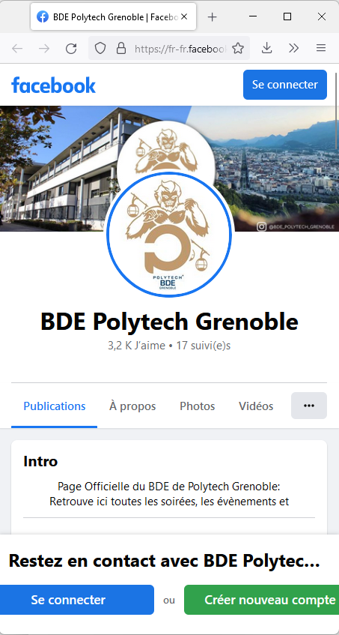
Exemple – Recherche Web

Slide 32
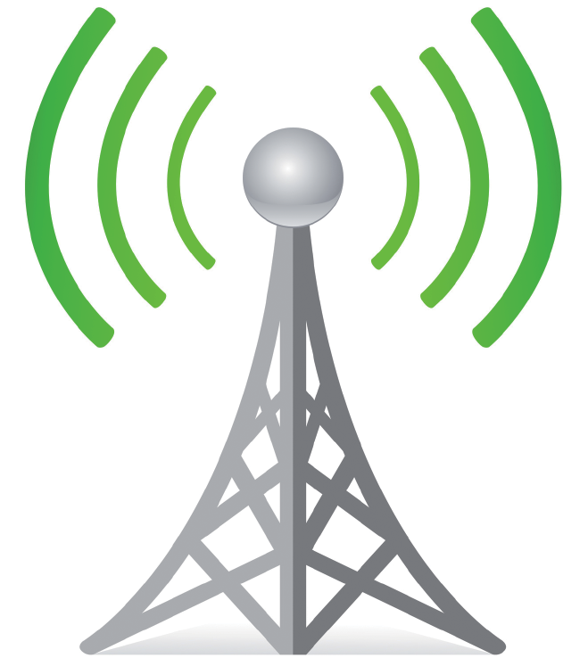

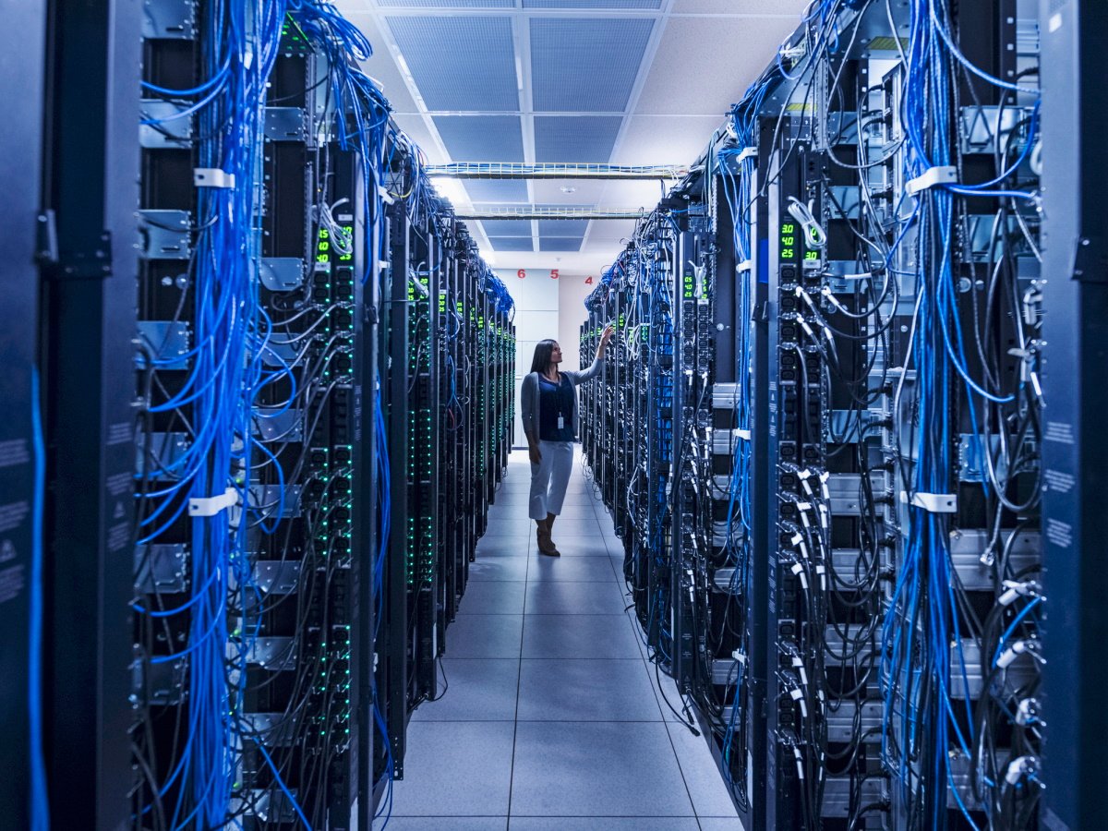
Exemple – Recherche Web
Notes:
Antenne relais, fibre, filaire
Couche liaison : combien d’adresse MAC (d’interface) sur mon téléphone ?

Slide 33
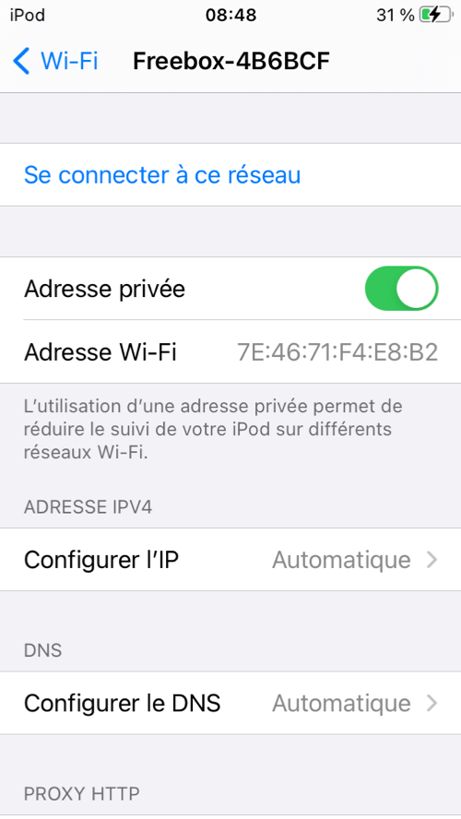
Exemple – Recherche Web
Adresse MAC

Slide 34
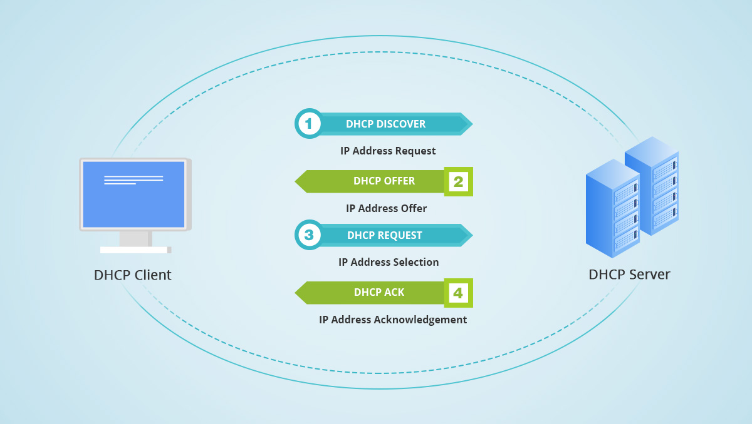
Exemple – Recherche Web
Focus : DHCP
Obtention d’une Adresse IP

Slide 35
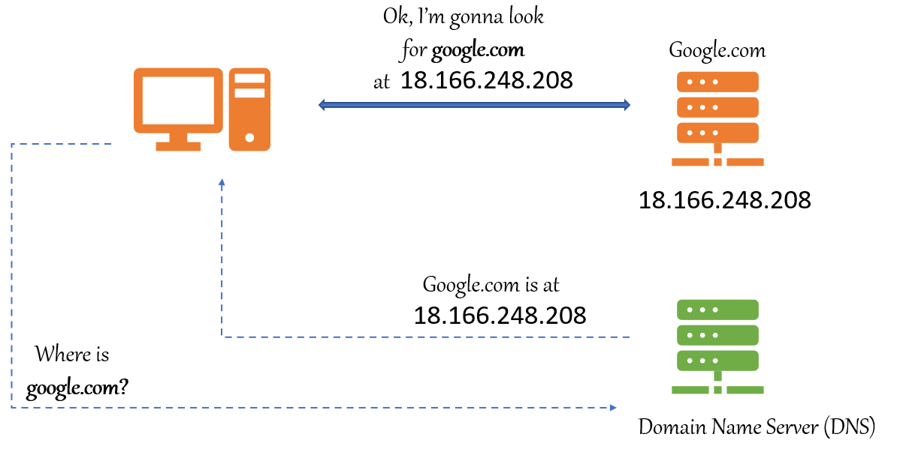
Exemple – Recherche Web
Focus : DNS
facebook.com
facebook.com
157.240.195.35
157.240.195.35
facebook.com
157.240.195.35
facebook.com
Obtention de l’adresse IP de Facebook :
157.240.195.35

Slide 36

Exemple – Recherche Web
Envoie à 157.240.195.35 : get /bde.polytechgre/
Réponse :
HTTP/1.0 200 OK
<TITLE>BDE Polytech Grenoble</TITLE>
<p>Page Officielle du BDE de Polytech Grenoble<p>

Slide 37
TP Routeur

Slide 38





Exercice pour le prochain cours
Cartographier votre réseau
Exemple :
RPi
IP ?
IP ?
Filaire
IP ?
IP/Masque
Wifi
IP ?
IP ?
IP ?
IP ?

Slide 39
Résumé du premier cours
Fonctionnement réseau informatique
Format adresse IP / Nom d’un réseau

